Slide 1











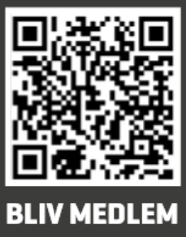


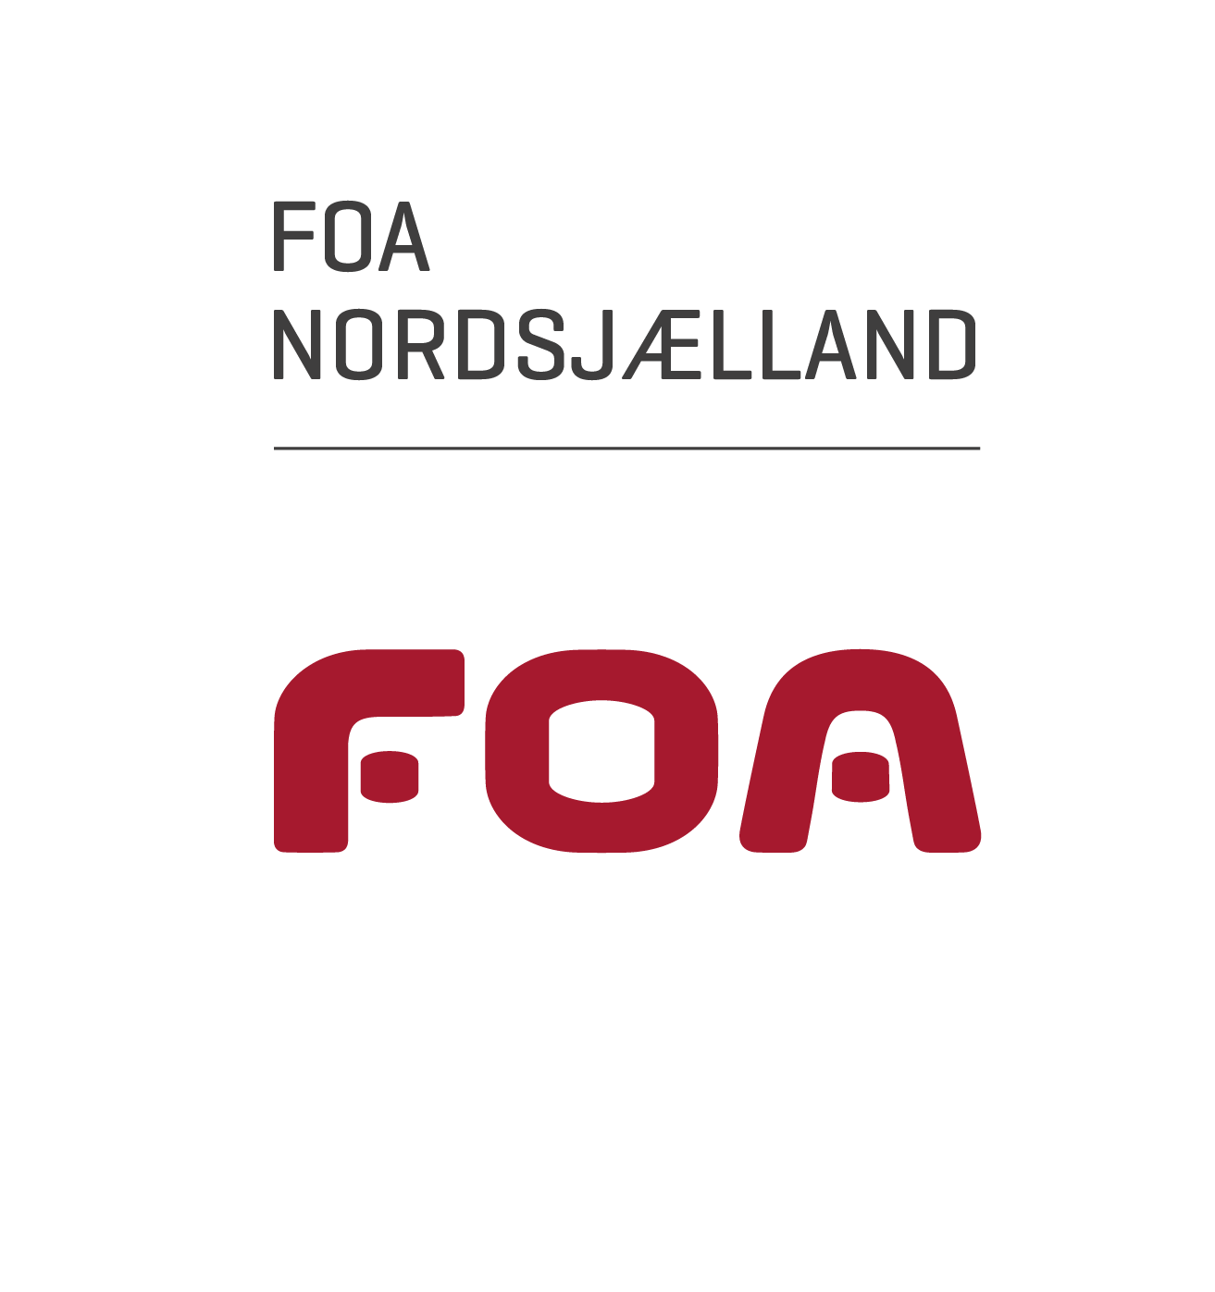
Uddannelse
Arbejdsskade
Lønforhandling
Opsigelse
Nyansat
Hvad får jeg for mine kontingentpenge?
Du får:
Rådgivning, specialiseret bistand og sagsbehandling, hvis du har brug for det
Indflydelse på din overenskomst, som FOA har retten til at forhandle
Et fagligt fællesskab med høj grad af medlemsindflydelse
Særlige medlemsfordele med alt fra kursustilbud til rabatordninger
Dit medlemskab af FOA giver dig adgang til flere rettigheder, bedre rådgivning og øget tryghed i dit arbejdsliv.
Overenskomst
Arbejdstid
Barsel
Pension
Arbejdsmiljø
Sygdom

